Slide 1
Молодёжный кубок мира
2021-2022
Тур 3

Slide 2
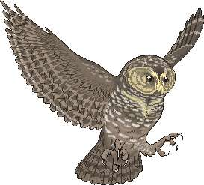
Сайт МКМ
http://student.chgk.info/
Группа ВКонтакте
https://vk.com/mkm_chgk
Оргкомитет
koord@student.chgk.info

Slide 3
Блок 1

Slide 4
Редактор: Дмитрий Башук (Харьков)
Редактор благодарит за помощь в работе над вопросами
Якова Зайдельмана и Константина Костенко

Slide 5
Вопрос 1

Slide 6
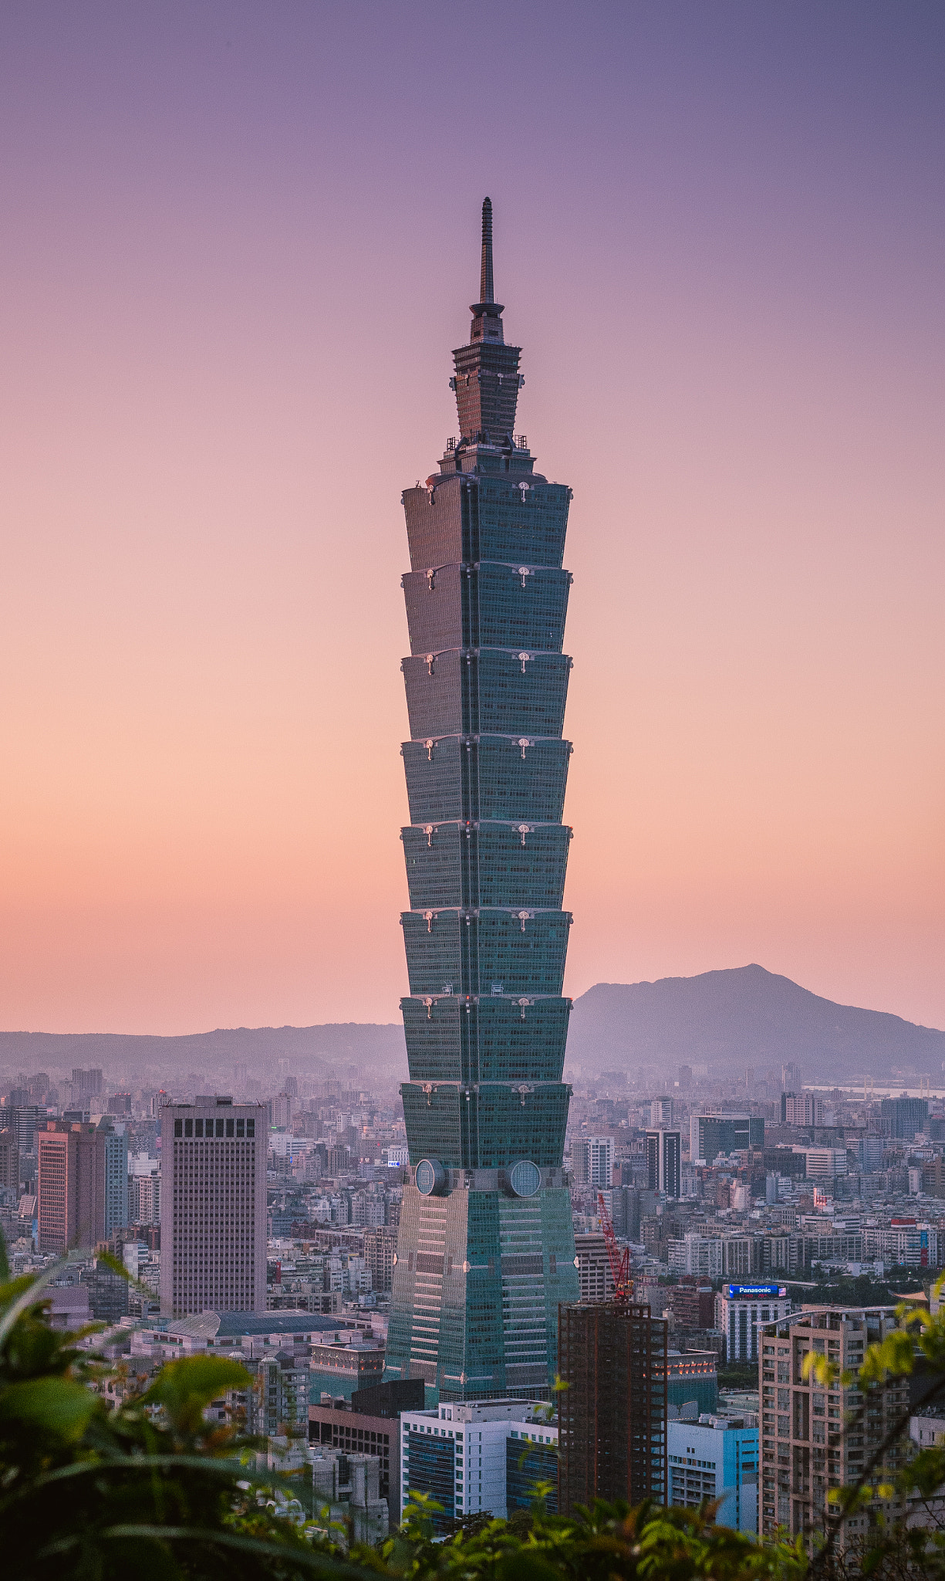
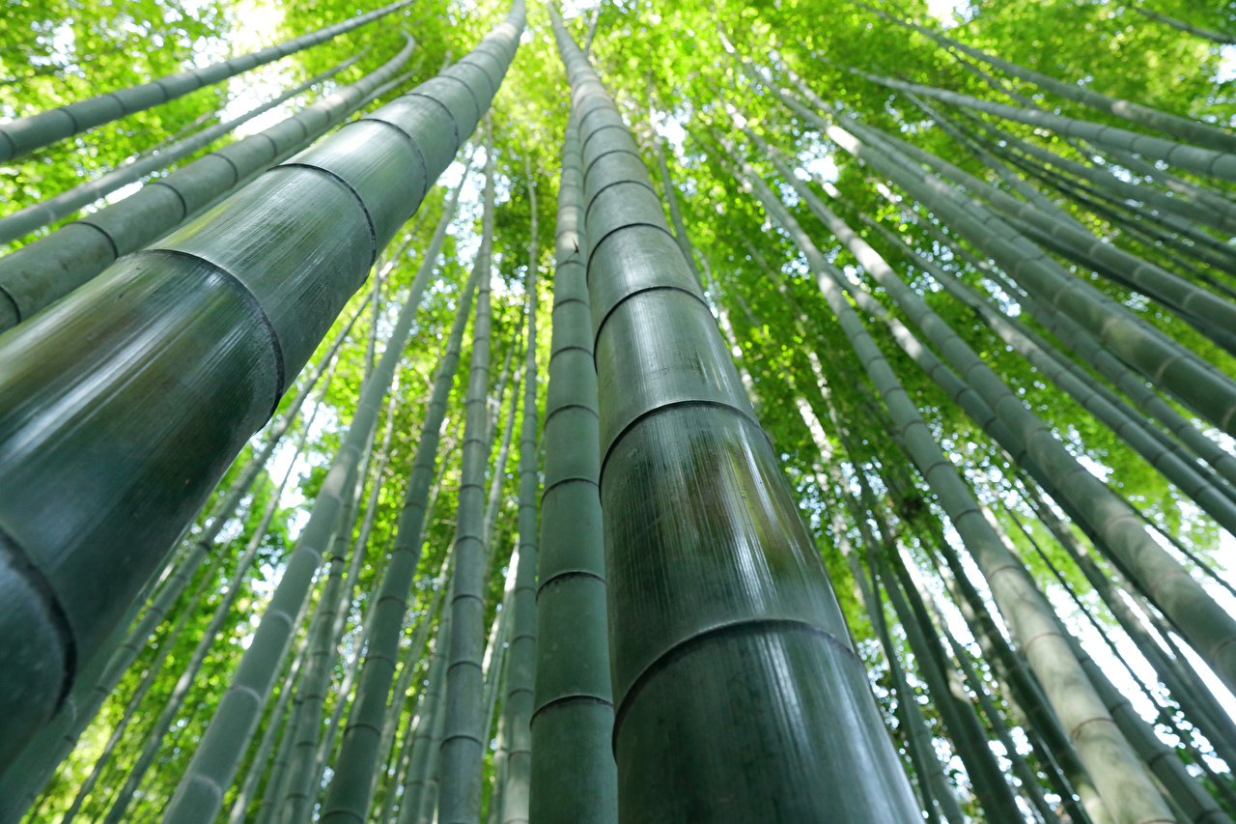
1
Ответ: бамбук
Тайбэй 101

Slide 7
Вопрос 2

Slide 8
2
Ответ: Вий

Slide 9
Вопрос 3

Slide 10
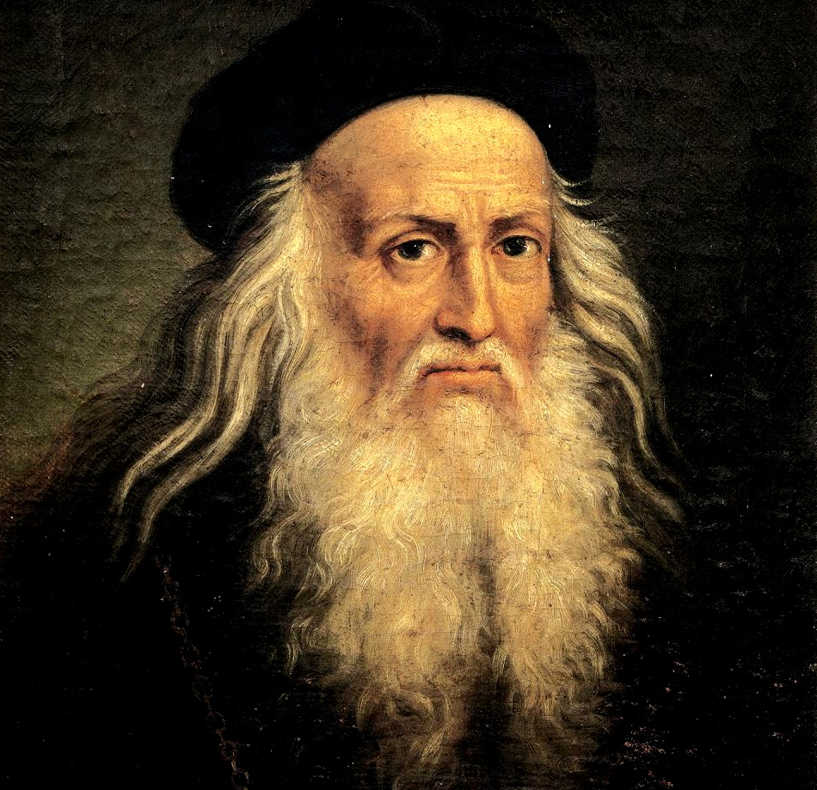
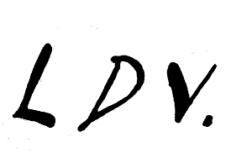
3
Ответ:
Леонардо
да Винчи

Slide 11
Вопрос 4

Slide 12
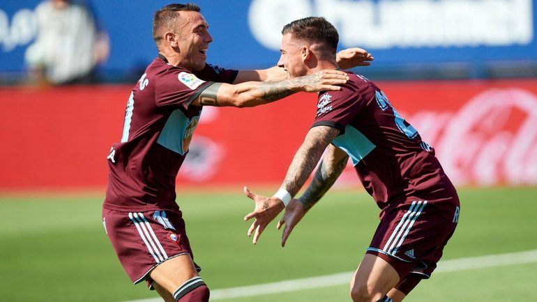
Санти Мина и Яго Аспас
4
Ответ: Сантьяго

Slide 13
Вопрос 5

Slide 14
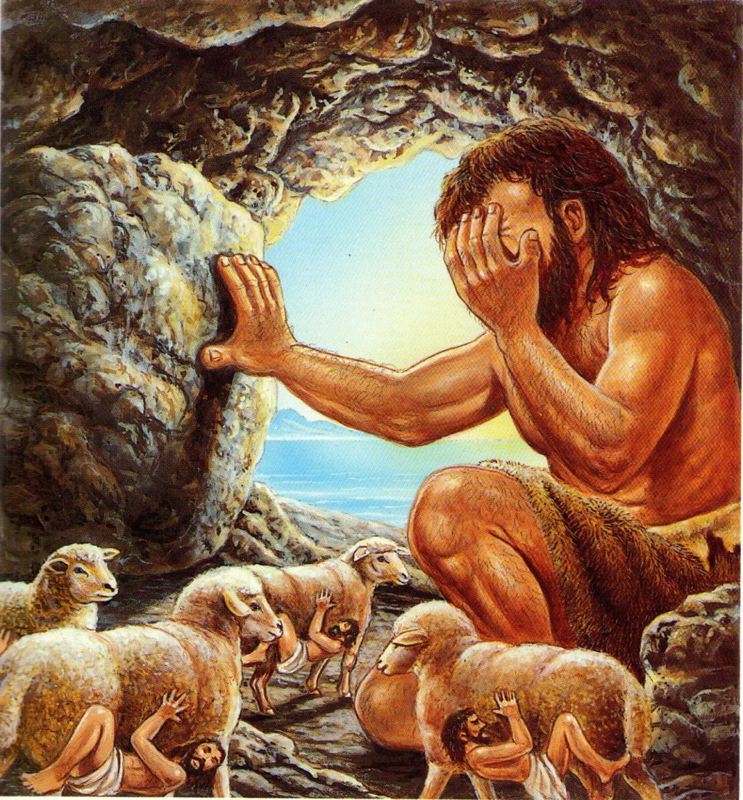
5
Ответ:
Никто, никого

Slide 15
Вопрос 6

Slide 16
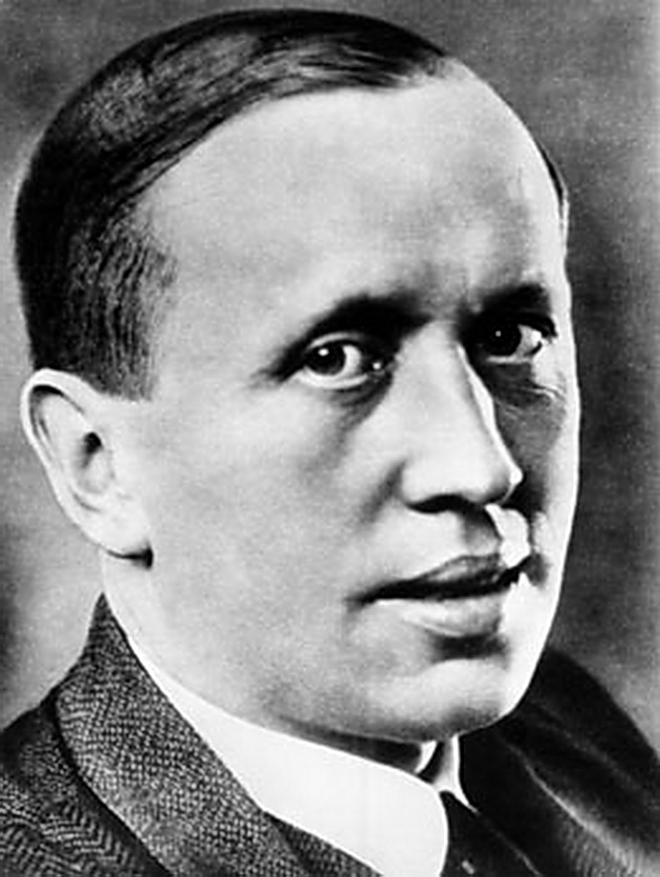
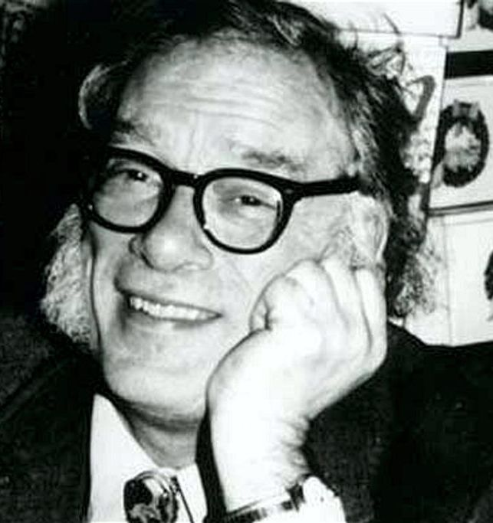
6
robot
Карел Чапек
Ответ: Айзек Азимов

Slide 17
Вопрос 7

Slide 18
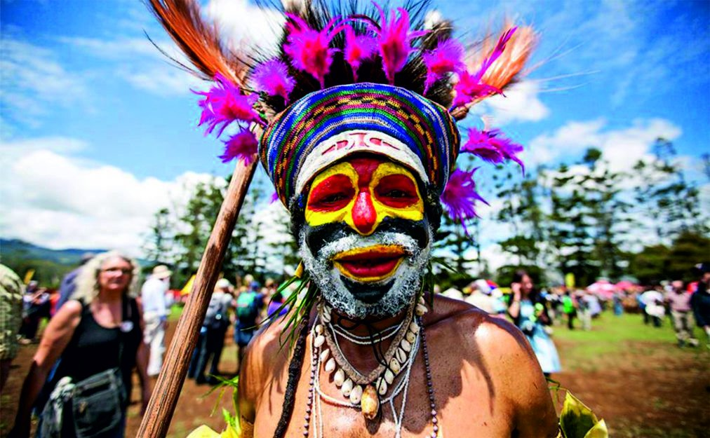
7
Ответ:
папуас

Slide 19
Вопрос 8

Slide 20
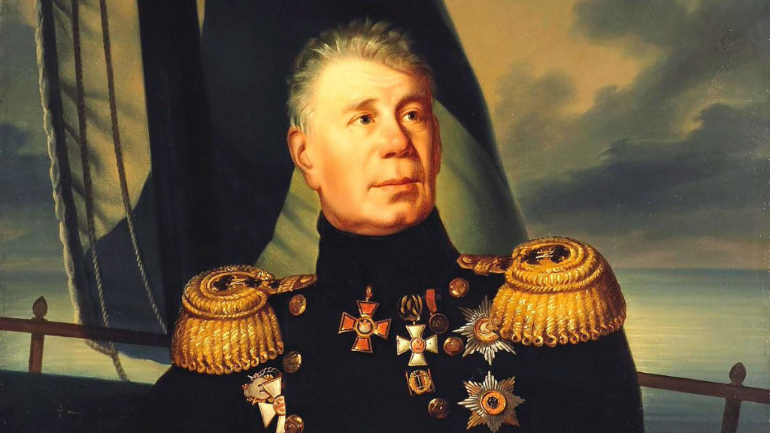
8
Иван Фёдорович Крузенштерн
Ответ: табу

Slide 21
Вопрос 9

Slide 22
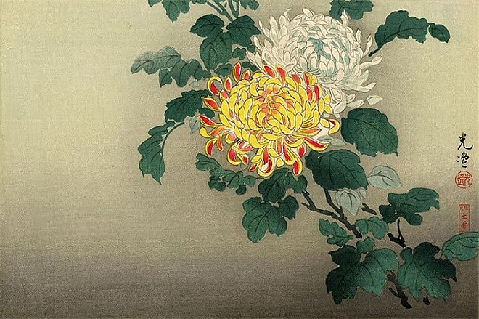
9
Ответ:
хризантема

Slide 23
Вопрос 10

Slide 24
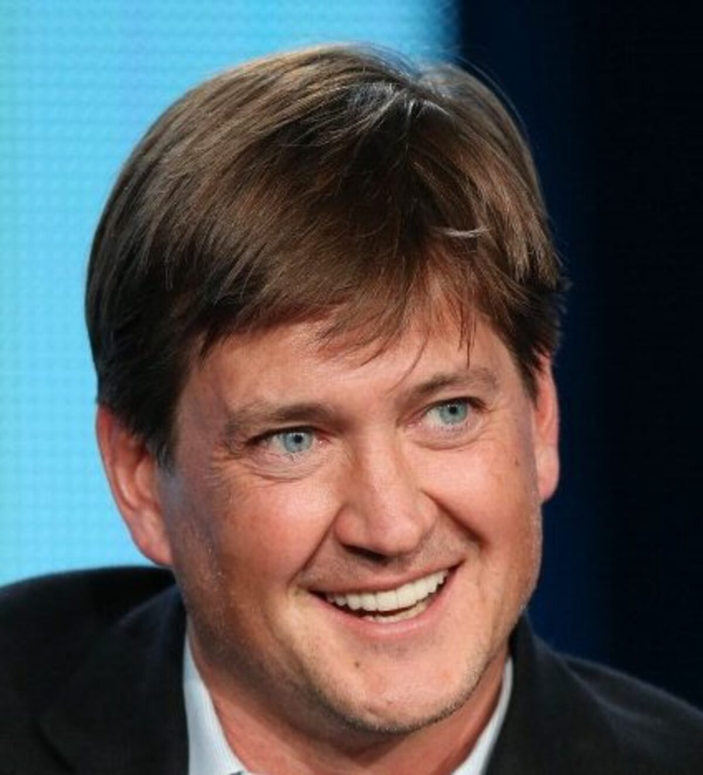
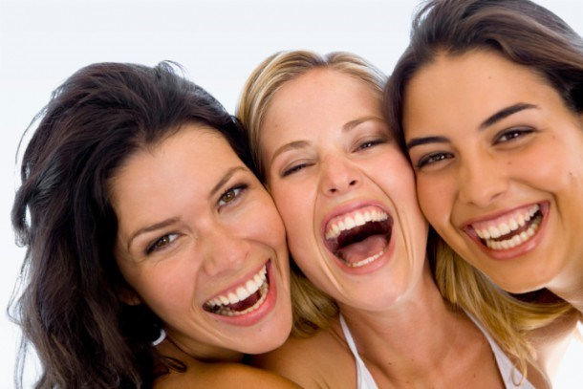
10
Ответ: закадровый смех
Билл Лоуренс

Slide 25
Вопрос 11

Slide 26
11
Питтсбург Пингвинз
Ответ: пингвины

Slide 27
Вопрос 12

Slide 28
12
Ответ: обратный отсчет

Slide 29
ПЕРЕРЫВ

Slide 30
Блок 2

Slide 31
Редактор: Константин Костенко (Пермь)
Редактор благодарит за помощь в работе над заданиями Якова Зайдельмана, Дмитрия Башука, Юлию Старикову, Святослава Курбатова, Никиту Закалю́жного, Надежду Белых, Любаву Минину, Анну Мосину и команды объединения КэбЛаб.

Slide 32
Вопрос 13

Slide 33
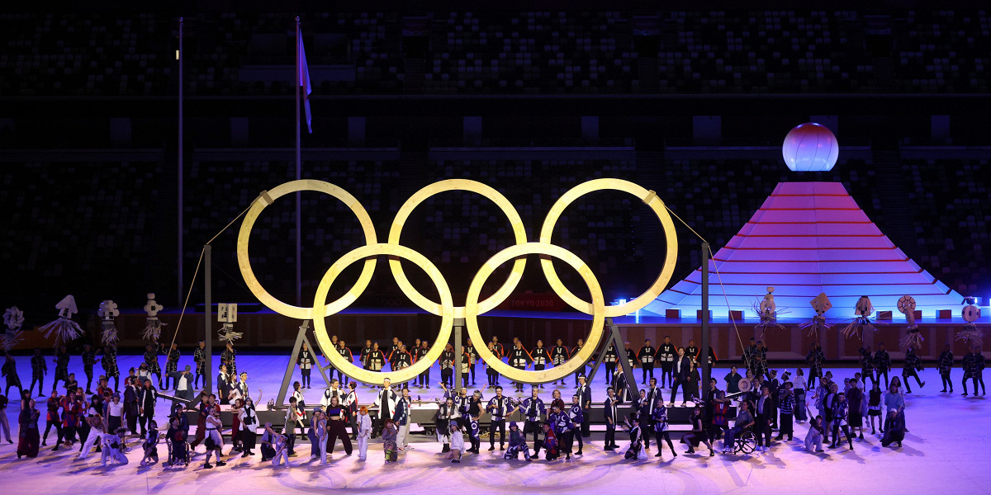
13
Ответ: кольца

Slide 34
Вопрос 14

Slide 35
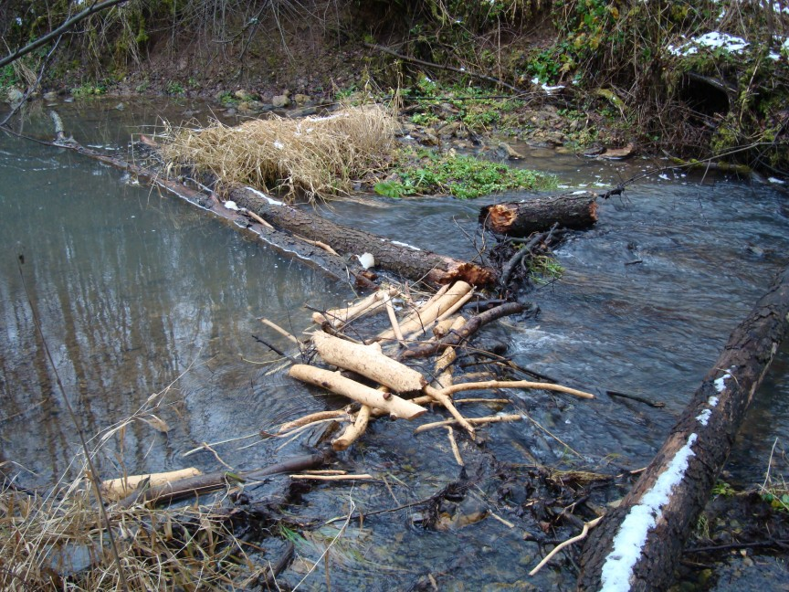
14
Ответ:
бобровая
плотина

Slide 36
Вопрос 15

Slide 37
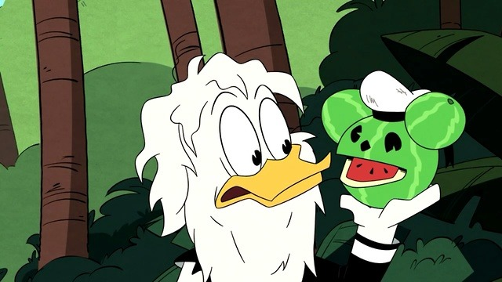
15
Ответ: Микки

Slide 38
Вопрос 16

Slide 39
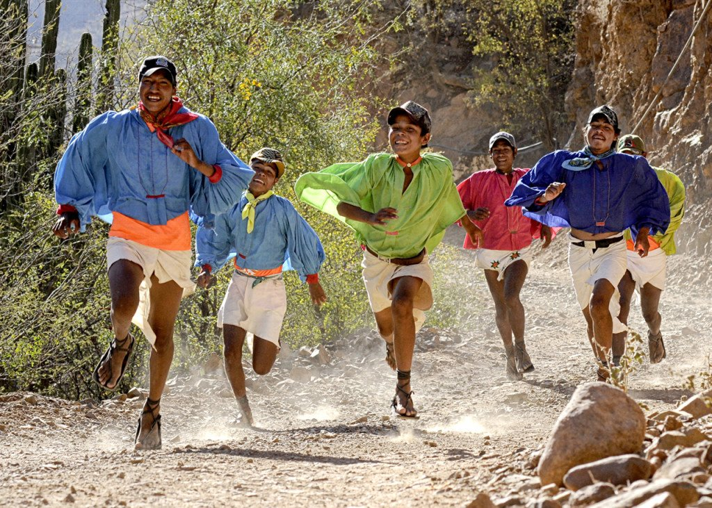
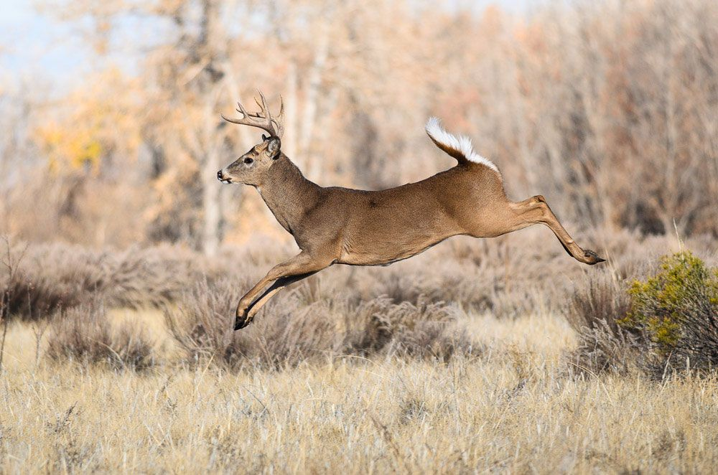
16
Ответ: оленина

Slide 40
Вопрос 17

Slide 41
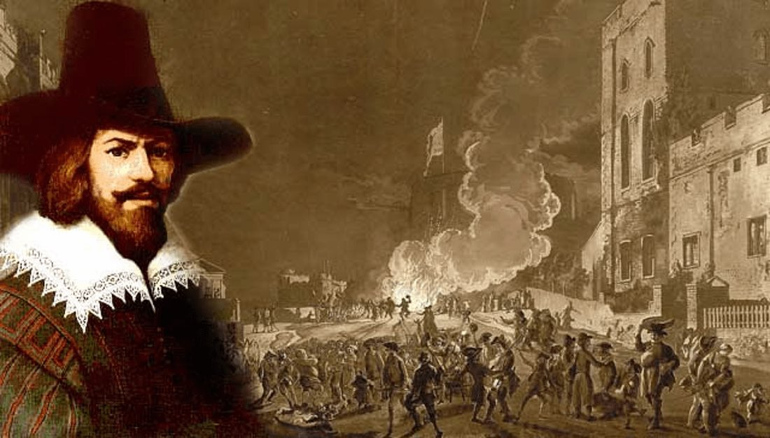
17
Ответ: порох

Slide 42
Вопрос 18

Slide 43
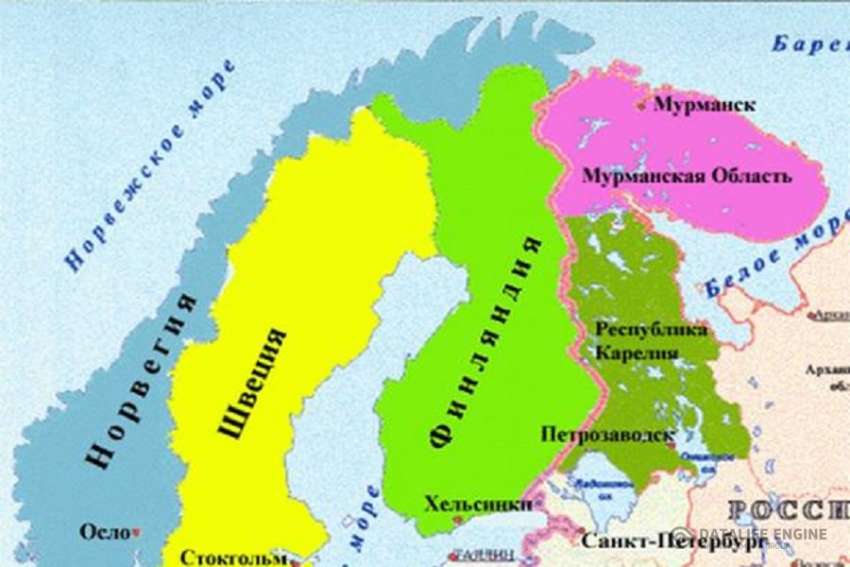
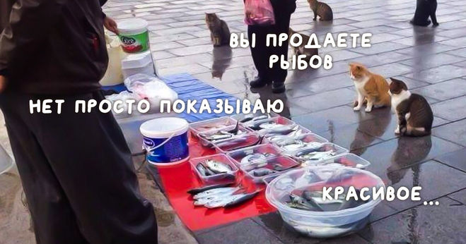
18
Ответ:
рыба

Slide 44
Вопрос 19

Slide 45
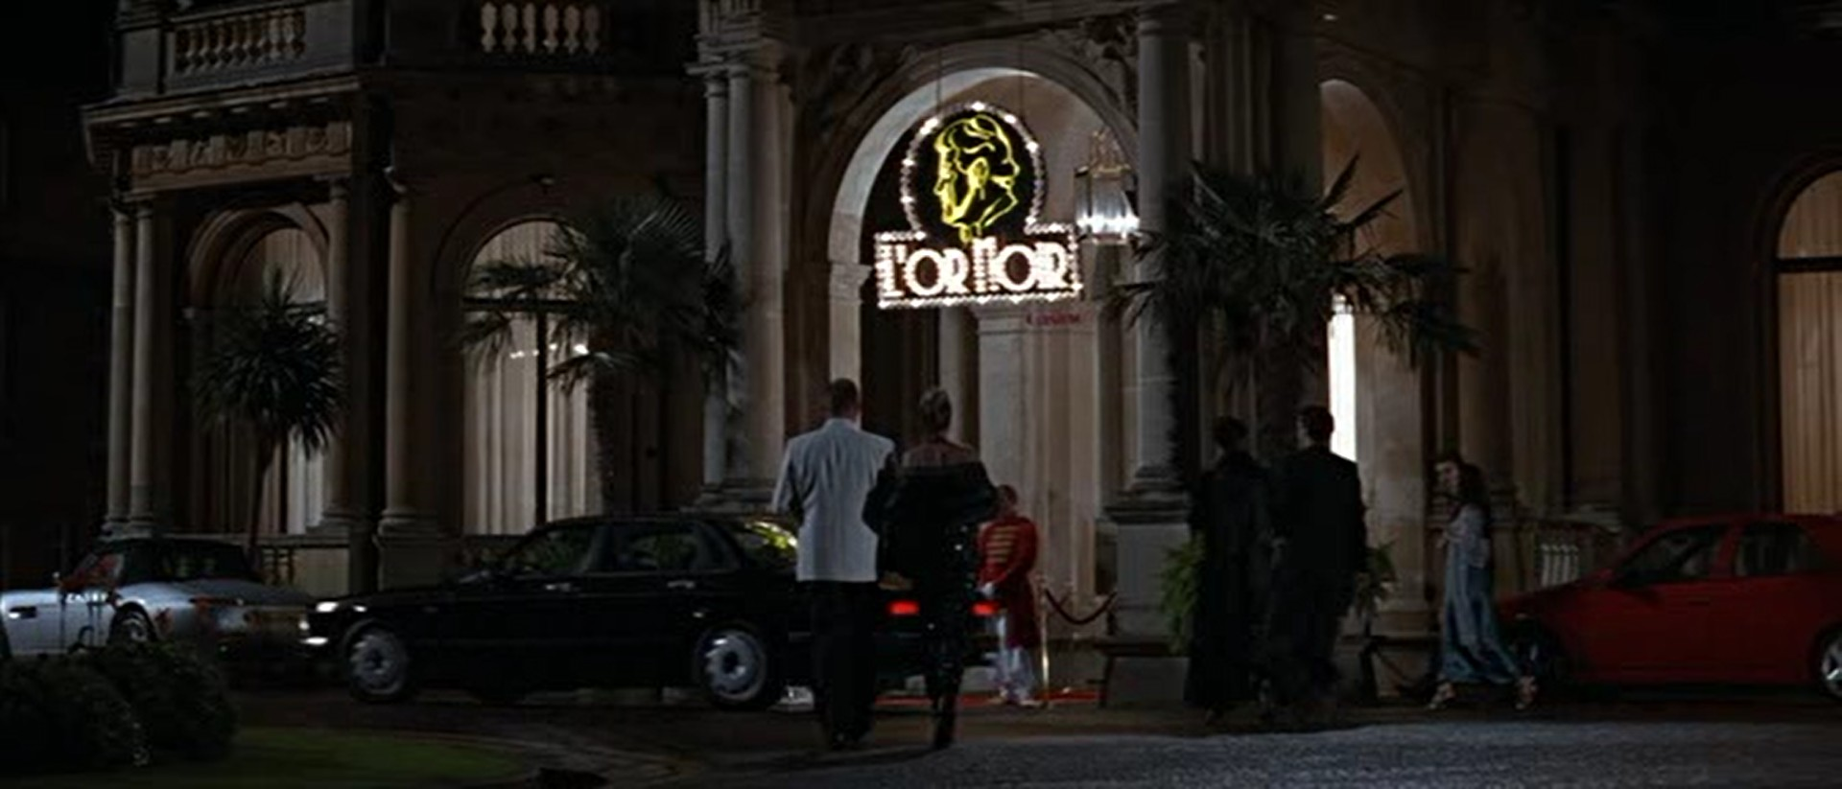
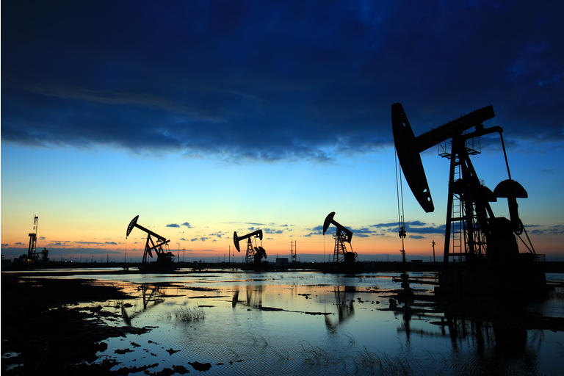
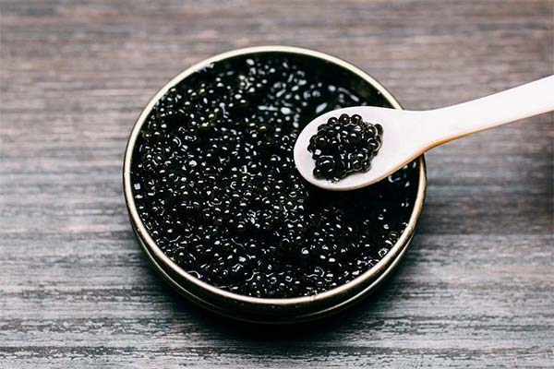
И целого мира мало (кадр из фильма)
19
Ответ:
чёрное золото

Slide 46
Вопрос 20

Slide 47
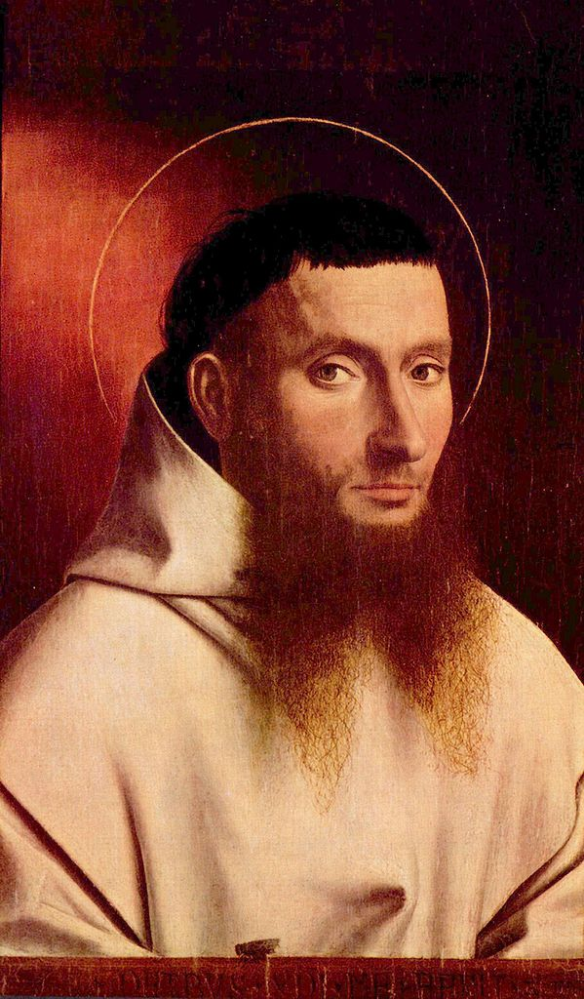
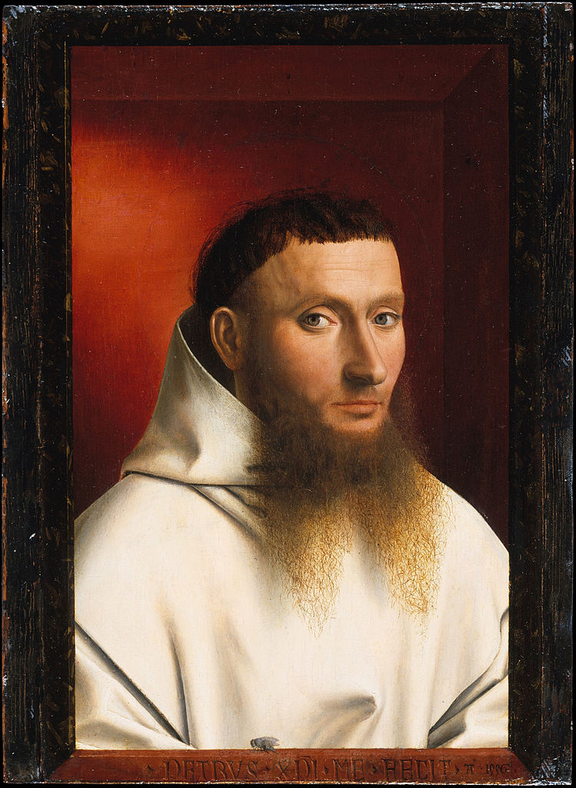
20
Ответ:
нимб

Slide 48
Вопрос 21

Slide 49
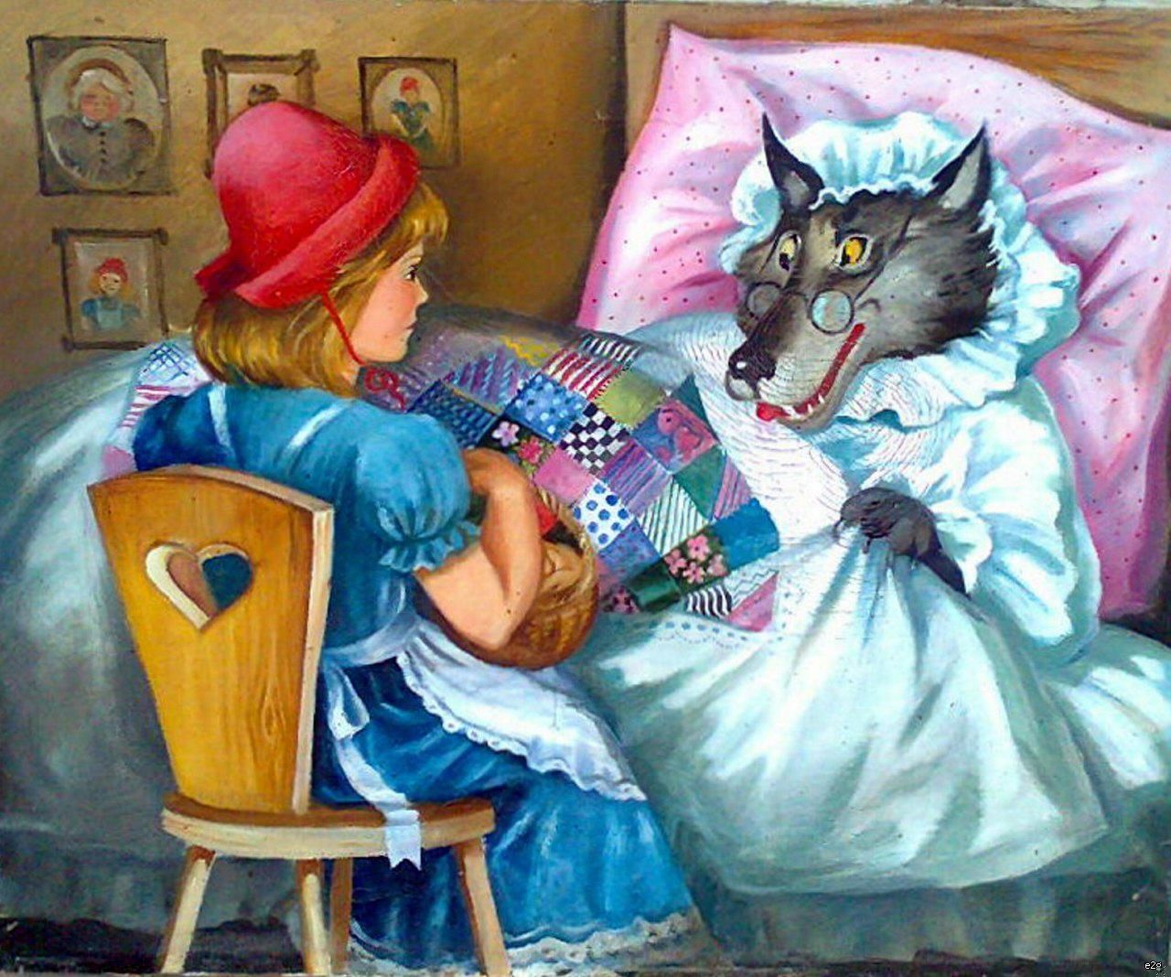
21
Ответ:
Красная Шапочка

Slide 50
Вопрос 22

Slide 51
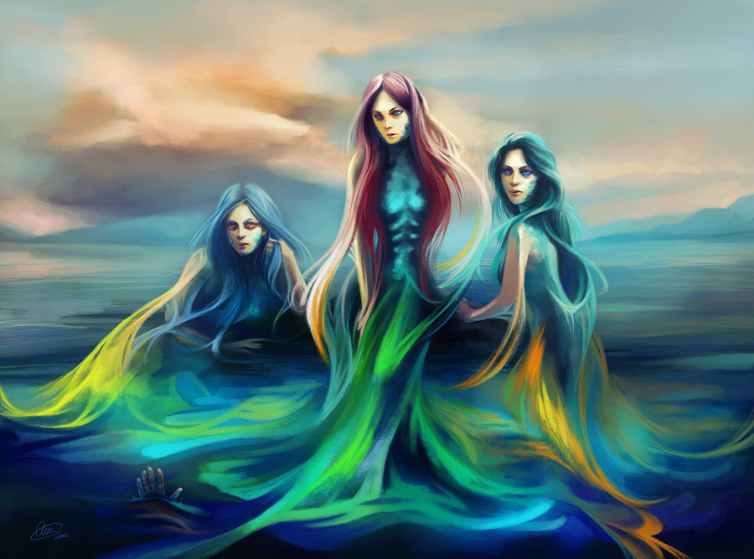
22
Ответ:
сирены

Slide 52
Вопрос 23

Slide 53
23
Ответ:
барабаны
Фильм «Новый Гулливер»

Slide 54
Вопрос 24

Slide 55
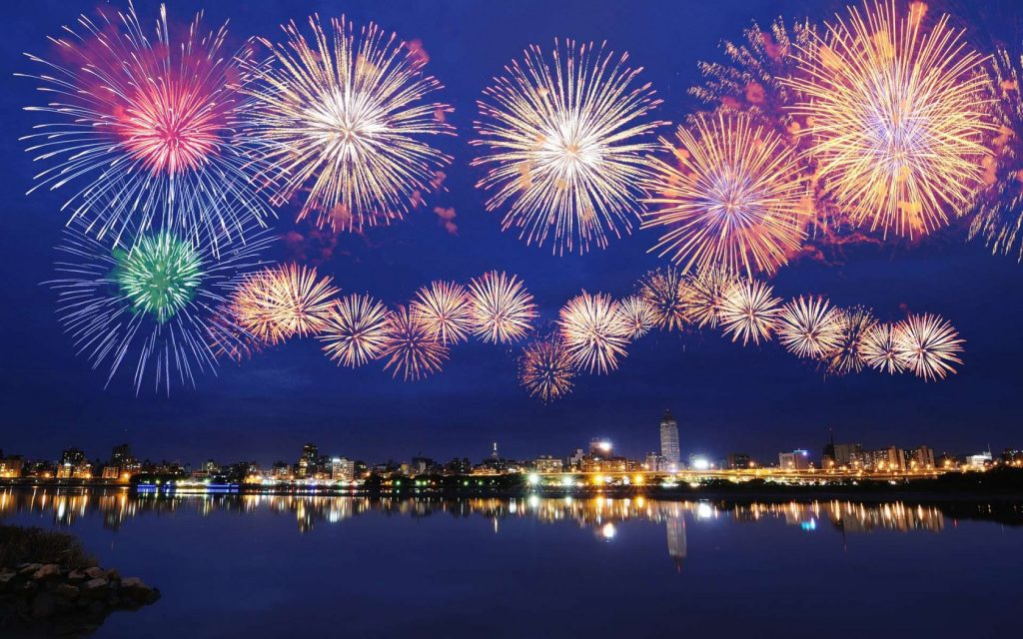
24
Ответ: салют

Slide 56
Игра окончена
Спасибо за игру!

